Slide 1
GLOBE
Ingresar datos de mediciones a su Sitio
Cómo ingresar datos
Cómo editar o borrar datos

Slide 2
Introducción
Usted ya debería haber completado la Parte 1 para docentes – Creación de un Sitio de ingreso de datos
Continuaremos desde la Parte 1 usando el sitio creado para aprender cómo ingresar sus datos.
Esta presentación está disponible en línea como también un video que guía a través de los pasos
Hay una sección para que usted pruebe cosas por sí mismo después de la demostración y una sección para testear su conocimiento al final.
Preguntas – contacte a help@globe.gov

Slide 3
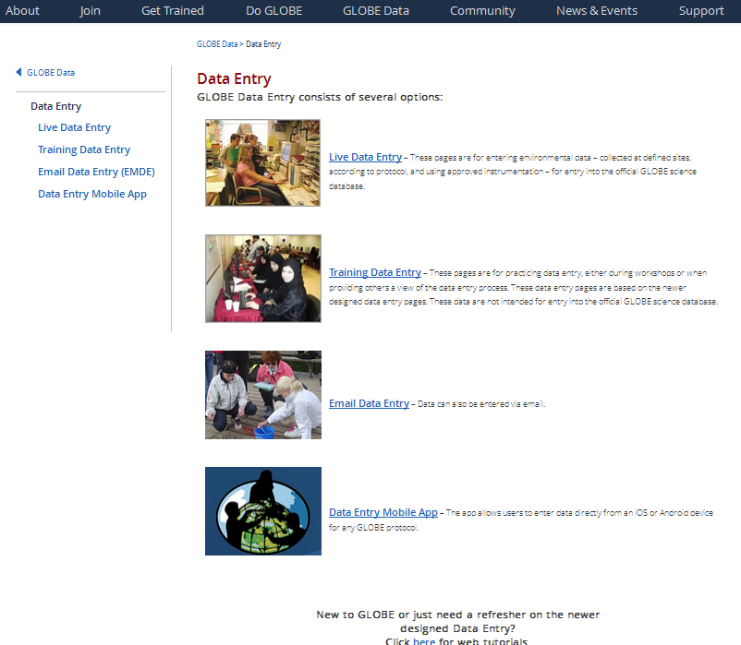
Ingresar una medición
Si usted no está ahí ya, seleccione “Ingrese datos de práctica” de la página de inicio de GLOBE o seleccione Data Entry Home.
Seleccione el nombre de su centro de estudios y el nombre del sitio que creamos en la Parte 1.
Usted verá la lista de todos los formularios de datos que estén disponibles para el tipo de sitio que usted ha creado – un sitio de atmósfera tendrá diferentes formas que un sitio de suelos

Slide 4
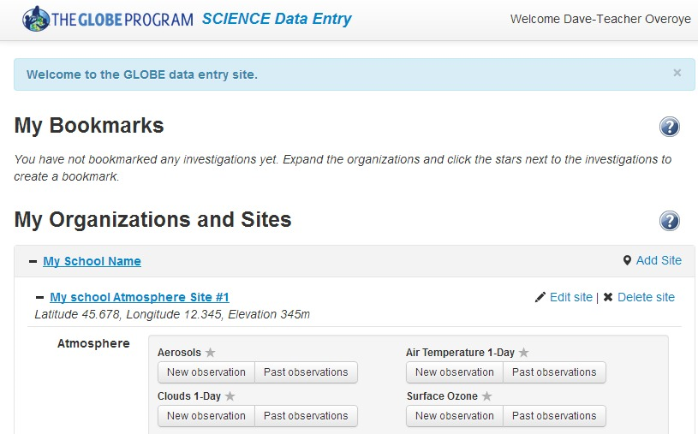
Lista de formularios de datos disponibles para un sitio de atmósfera

Slide 5
Ingrese Datos
Seleccione Temperatura del Aire 1 día -> Nueva Observación
Los formularios comienzan con fecha y tiempo… luego siguen con la información asociada con la hoja de datos del protocolo
Elija la fecha de Hoy y use el tiempo de mediodía solar proporcionado
  En el sistema real sus mediciones deberían ingresarse con el tiempo real de la medición
Ingrese 100 grados para la temperatura actual y “enviar datos” (“send data”)
  Su error será marcado y puede intentarlo nuevamente.
Ingrese 20 grados y “send data”
  La observación es grabada con la carita feliz verde.
Regrese a la página de inicio de Ingreso de Datos cliqueando en “Data Entry Home” en el listado de enlaces arriba en la página

Slide 6
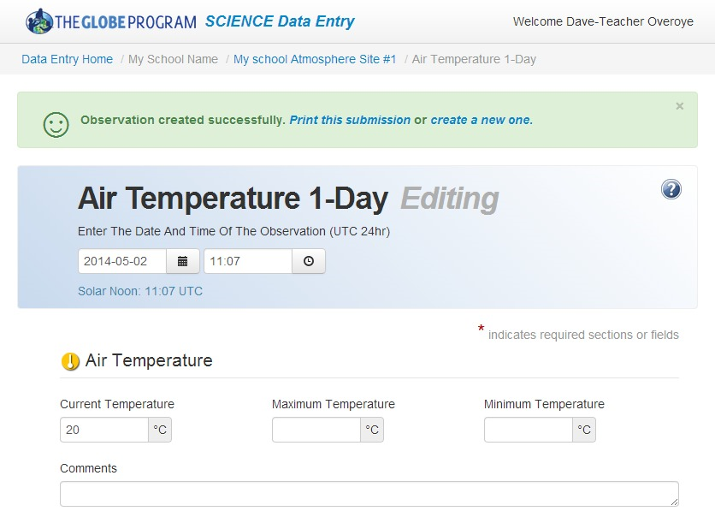
Ingresar y editar las mediciones de temperatura del aire

Slide 7
Añadir a Favoritos y Editar
Desde la página de inicio de Ingreso de Datos, encuentre el formulario de Temperatura del aire 1 día.
  Cliquee en la pequeña estrella al lado del título para “añadir a favoritos” el formulario
  Esto pondrá el formulario arriba del todo de modo que sus estudiantes puedan accesar rápida y fácilmente.
Cliquee en “Observaciones Pasadas” debajo de Temperatura del Aire 1 día
  Se lista sus datos ingresados. Usted puede borrarlos, o cliquear encima para cambiarlos. Cliquee en la fecha/hora e ingrese 17 y “send data” (enviar datos)
  Su observación es actualizada.

Slide 8
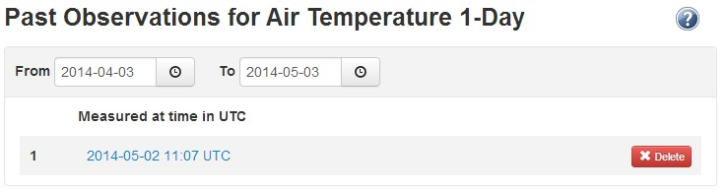
Editar Observaciones Pasadas

Slide 9
Su turno – Ingrese una medición
Encuentre el sitio que usted creó en la Parte 1 de este entrenamiento
Añada a favoritos el formulario Temperatura del Aire 1 día
Use el formulario para ingresar datos
  Intente usando 100 grados y guarde…. Luego una cifra más realista y guarde
Después de enviar los datos, regrese a editar los datos, cambie y guarde.

Slide 10
Prueba
¿Puedo cambiar una medición que ya envié?
¿Puedo ingresar mediciones de temperatura de suelo con mi sitio de Atmósfera?
¿Puedo borrar mi sitio?

Slide 11
Prueba - Respuestas
¿Puedo cambiar una medición que ya envié?
Sí – usted puede editar o borrar mediciones previas.
2) ¿Puedo ingresar mediciones de temperatura de suelo con mi sitio de Atmósfera?
No – sólo puede ingresar mediciones para protocolos que corresponden al tipo de sitio que usted creó.
3) ¿Puedo borrar mi sitio?
Sólo si no hay datos asociados con el sitio.

Slide 12
Próximos Pasos
Felicitaciones – usted ya debería haber:
  ingresado datos
  editado datos
  Añadido a Favoritos un formulario de datos para facilitar el ingreso de datos
Ahora usted puede
  continuar a la Parte 3 – Visualizar y Recuperar Datos
  considerar comenzar a ingresar datos en el sistema de producción real
Preguntas – contacte al centro de ayuda de GLOBE
– help@globe.gov

